Slide 1
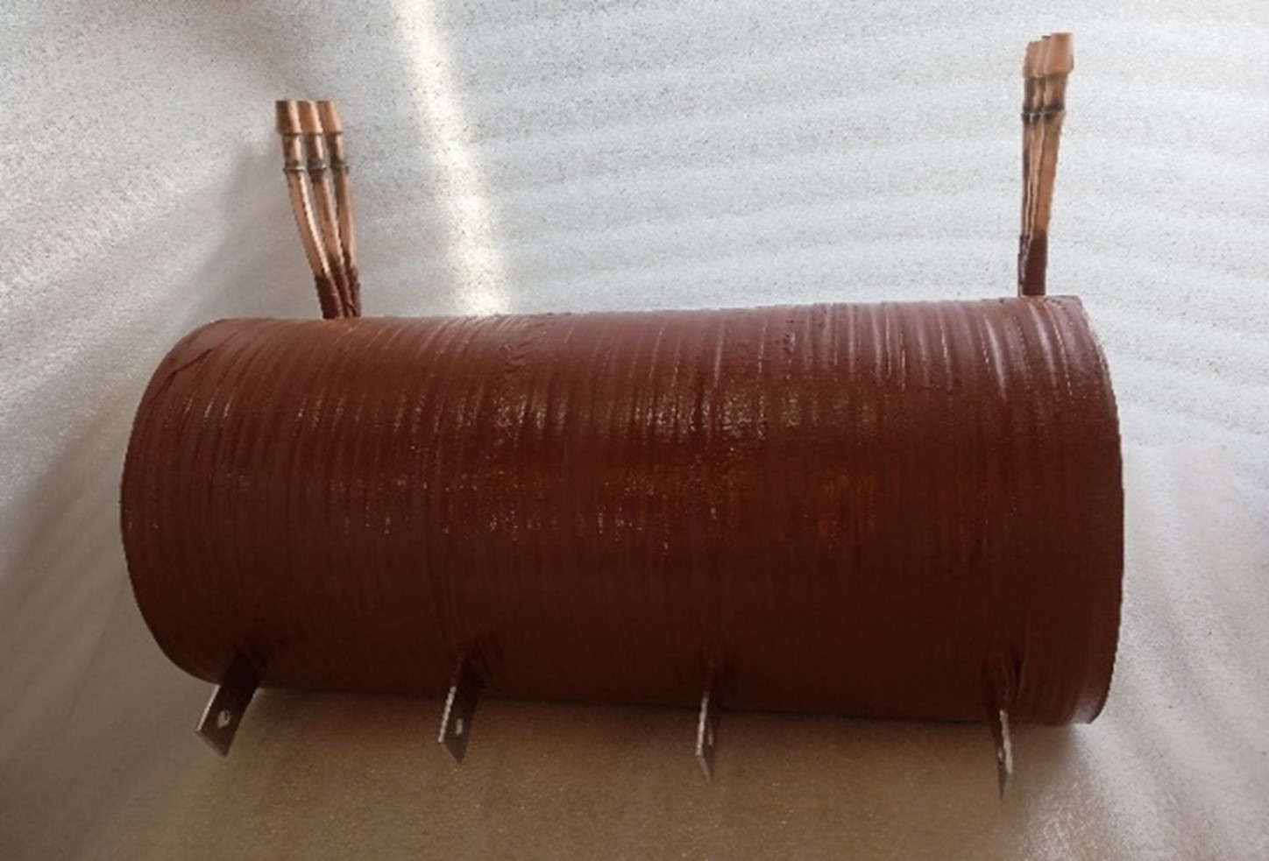
ООО «ПромЭлектроМаш» ООО «ПРомЭлектроМаш»
ООО «ПромЭлектроМаш»
ООО «ПРомЭлектроМаш» ООО «ПромЭлектроМаш»
ООО «ПромЭлектроМаш»
ООО «ПромЭлектроМаш» ООО «ПромЭлектроМаш»
ООО «ПромЭлектроМаш»
ООО «ПромЭлектроМаш» ООО «ПромЭлектроМаш»
ООО «ПромЭлектроМаш»
ООО «ПромЭлектроМаш» ООО «ПромЭлектроМаш»
ООО «ПромЭлектроМаш»

